Slide 1
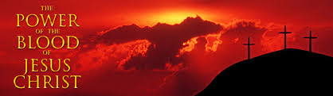
OM DIE BLOED TE PLEIT
VERSUS
IN DIE NAAM VAN JESUS CHRISTUS

Slide 2
BLOED
Heb 9:22 En byna alles word met bloed gereinig volgens die wet, en sonder bloedvergieting vind daar geen vergifnis plaas nie.
Ou Testament | Nuwe Testament
Bloed gereinig volgens die wet | Sonder bloedvergieting vind daar geen vergifnis
Reiniging | Vergifnis
Sprinkel | Stort

Slide 3
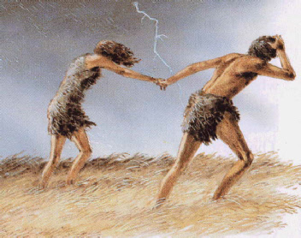
BLOED
Gén 3:21 En die HERE God het vir die mens en sy vrou rokke van vel gemaak en hulle dit aangetrek.

Slide 4
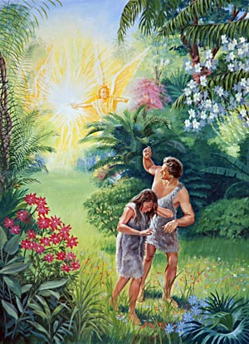
BLOED
Gén 3:23 Toe stuur die HERE God hom weg uit die tuin van Eden om die grond te bewerk waaruit hy geneem is.
Gén 3:24 So het Hy dan die
mens weggedrywe en gérubs
aan die oostekant van die
tuin van Eden laat woon,
met die swaard wat vlam
en flikker, om die toegang
tot die boom van die lewe
te bewaak. (Joh 14:6)

Slide 5


TABERNAKEL
BETEKENIS VAN DIE
TABERNAKEL
Joh 14:6 Jesus antwoord hom:
Ek is die weg en die
waarheid en die lewe;
niemand kom na die Vader
behalwe deur My nie.
Lewe
weg
Waarheid
waarheid
Lewe
Weg

Slide 6
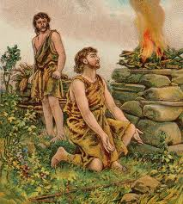
BLOED
Gén 4:9 Toe sê die HERE vir Kain: Waar is jou broer Abel? En hy antwoord: Ek weet nie. Is ek my broer se wagter?
Gén 4:10 En Hy sê: Wat het jy gedoen? Die stem van die bloed van jou broer roep na My van die aarde af.

Slide 7
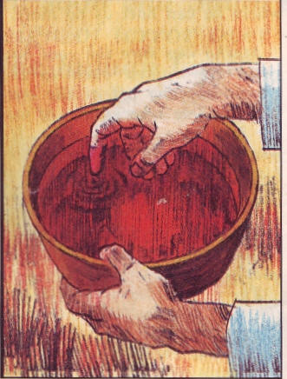
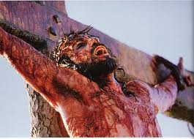
BLOED
Gesprinkel
Gestort

Slide 8
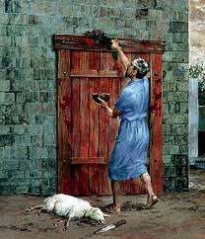
BLOED GESPRINKEL
Eks 12:22 En neem ‘n bossie hisop en steek dit in die bloed wat in die skottel is, en stryk aan die bo-drumpel en aan die twee deurposte van die bloed wat in die skottel is.
Heb 11:28 Deur die geloof het
hy die pasga gehou en die
besprenkeling van die bloed,
sodat die verderwer hulle
eersgeborenes nie sou aanraak
nie.

Slide 9
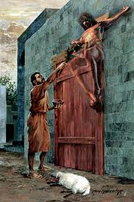
BLOED GESPRINKEL
Eks 12:12 Want Ek sal in hierdie nag deur Egipteland trek en al die eersgeborenes in Egipteland tref, van mense sowel as van diere. En Ek sal strafgerigte oefen aan al die gode van Egipte, Ek, die HERE.
Eks 12:13 Maar die bloed sal vir
julle ‘n teken wees aan die huise
waarin julle is: as Ek die bloed sien,
sal Ek by julle verbygaan.
En daar sal geen verderflike plaag
onder julle wees wanneer Ek
Egipteland tref nie.

Slide 10
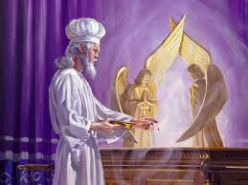
BLOED GESPRINKEL
Lev 16:14 En hy moet van die bloed
van die bul neem en dit met sy vinger
op die versoendeksel aan die oostekant sprinkel; en voor die versoendeksel moet hy sewe maal met sy vinger van die bloed sprinkel.

Slide 11
BLOED GESPRINKEL
7
Kruis wonde
Jesus het bloed gesweet vir die
oorwinning oor ons wil en gedagtes.
Het ‘n doringkroon gedra vir die vrymaking van die vloek/ke.
Was gekneus vir die genesing van ons innerlike seer.
Was gegésel en deur Sy wonde is daar vir ons genesing.
Sy hande deurboor vir ons totale oorgawe.
Sy voete deurboor sodat ons kan
bedien en in Sy wil wandel.
Sy hart deurboor sodat Sy bruid rein
en onbesmet kan wees.
Lev 16:14
7X

Slide 12
BLOED GESPRINKEL
Heb 9:11 Maar Christus, wat opgetree het as Hoëpriester van die toekomstige weldade, het deur die groter en volmaakter tabernakel wat nie met hande gemaak is nie, dit wil sê, wat nie aan hierdie skepping behoort nie,
Heb 9:12 ook nie met die bloed van bokke en kalwers nie, maar met sy eie bloed, een maal ingegaan in die heiligdom en ‘n ewige verlossing teweeggebring.
Heb 9:14 hoeveel te meer sal die bloed van Christus, wat Homself deur die ewige Gees aan God sonder smet geoffer het, julle gewete reinig van dooie werke om die lewende God te dien.

Slide 13
BLOED GESPRINKEL
Heb 9:18 Daarom is ook die eerste testament nie sonder bloed ingewy nie;
Heb 9:19 want toe elke gebod volgens die wet deur Moses aan die hele volk aangekondig is, het hy die bloed van die kalwers en bokke saam met water en skarlakenrooi wol en hisop geneem en die boek self en die hele volk besprinkel
Heb 9:20 en gesê: Dit is die bloed van die testament wat God met die oog op julle verorden het.
Heb 9:21 En hy het ook die tabernakel en al die gereedskap van die diens net so met die bloed besprinkel.

Slide 14
BLOED GESPRINKEL
Heb 9:22 En byna alles word met bloed gereinig volgens die wet, en sonder bloedvergieting vind daar geen vergifnis plaas nie.
Heb 9:23 Dit was dus nodig dat die afbeeldinge van die dinge in die hemele deur hierdie offers gereinig moes word, maar die hemelse dinge self deur beter offers as hierdie.
Heb 9:24 Want Christus het nie ingegaan in ‘n heiligdom met hande gemaak, ‘n teëbeeld van die ware nie, maar in die hemel self om nou voor die aangesig van God vir ons te verskyn;

Slide 15
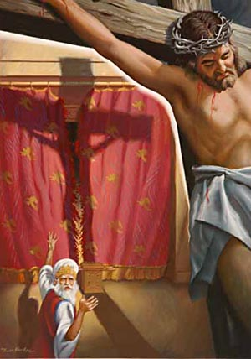
BLOED GESPRINKEL
Heb 9:25 ook nie om Homself dikwels te offer, soos die hoëpriester elke jaar in die heiligdom ingaan met bloed wat nie sy eie is nie,
Heb 9:26 want dan moes Hy dikwels gely het van die grondlegging van die wêreld af. Maar nou het Hy een maal in die voleinding van die eeue verskyn om die sonde deur sy offer weg te doen.
Heb 10:19 Terwyl ons dan, broeders, vrymoedigheid het om in die heiligdom in te gaan deur die bloed van Jesus
Heb 10:20 op die nuwe en lewende weg wat Hy vir ons ingewy het deur die voorhangsel heen, dit is
sy vlees,

Slide 16
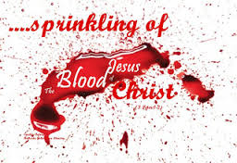
BLOED GESPRINKEL

Slide 17
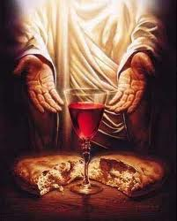
BLOED GESTORT
Lev 7:2 Op die plek waar hulle die brandoffer slag, moet hulle die skuldoffer slag, en hy moet die bloed rondom teen die altaar uitgooi.
Luk 22:20 Net so neem Hy ook die beker ná die maaltyd en sê: Hierdie beker is die nuwe testament in my bloed wat vir julle uitgestort word.

Slide 18
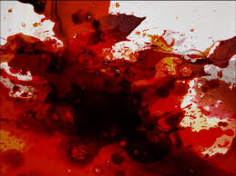
BLOED GESTORT
Waaraan het Jesus gesterf:
Bloedverlies

Slide 19
BLOED GESTORT
Saligheid of redding:
Efe 1:7 In Hom het ons die verlossing deur sy bloed, die vergifnis van die misdade na die rykdom van sy
genade,
Vrede gemaak:
Kol 1:20 en dat Hy deur Hom alles met Homself sou versoen nadat Hy vrede gemaak het deur die bloed
van sy kruis
Toegang tot die teenwoordigheid van God:
Heb 10:19 Terwyl ons dan, broeders, vrymoedigheid het om in die heiligdom in te gaan deur die bloed
van Jesus.

Slide 20
BLOED GESTORT
Bevryding:
Sag 9:11 Ook sal Ek, wat jou betref, o Sion, kragtens die bloed van jou verbond jou gevangenes loslaat uit die put sonder water.
Skoon gewete:
Heb 9:14 hoeveel te meer sal die bloed van Christus, wat Homself deur die ewige Gees aan God sonder smet geoffer het, julle gewete reinig
Reinig ons van sonde:
1Joh 1:7 Maar as ons in die lig wandel soos Hy in die lig is, dan het ons gemeenskap met mekaar; en die bloed van Jesus Christus, sy Seun, reinig ons van alle sonde.

Slide 21
BLOED GESTORT
Beskerming:
Exo 12:13 Maar die bloed sal vir julle ‘n teken wees aan die huise waarin julle is: as Ek die bloed sien, sal Ek by julle verbygaan.
Genesing:
Psa 129:3 Ploeërs het op my rug geploeg; hulle het hul vore lank getrek. Jes 53:4-5 Nogtans het Hy
óns krankhede op Hom geneem, en óns smarte—....., en deur sy wonde het daar vir ons genesing gekom.
Lewe:
Joh 6:56 Wie my vlees eet en my bloed drink, bly in My en Ek in hom

Slide 22
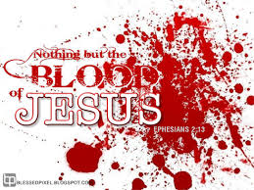
BLOED GESTORT
Offer:
Opn 12:11 En hulle het hom oorwin deur die bloed van die Lam en deur die woord van hulle getuienis, en hulle het tot die dood toe hulle lewe nie liefgehad nie.
Middelaar van die nuwe testament:
Heb 12:24 en by Jesus, die Middelaar van die nuwe testament, en die bloed van die besprenkeling wat van beter dinge spreek as Abel. (Gén 4:10)

Slide 23
BLOED GESTORT

Slide 24
BLOED
Die pleit van die bloed en enige aanwending vir beskerming is onskriftuurlik.
Daar is geen magiese krag in die bloed nie.
In die ou verbond: Bloed van diere
het sondes bedek.
Die nuwe verbond: Jesus se bloed neem sonde vir ewig weg.

Slide 25
BLOED
Sonder Jesus se bloed is daar geen sonde vergifnis verlossing of bevryding nie.
Saligheid of redding; Vrede;
Toegang tot God; Bevry van die bose;
Skoon gewete ; Rein;
Beskerm ons teen God se tooren;
Genesing; Geregtighede;
Bron van lewe;
Die duurste geldstelsel nog ooit.

Slide 26
BLOED VS. JESUS CHRISTUS
Joh 14:12 Voorwaar, voorwaar Ek sê vir julle, wie in My glo—die werke wat Ek doen, sal hy ook doen; en hy sal groter werke doen as dit, omdat Ek na my Vader gaan.
Groter werke:
Act 2:4-11(spreek in ander tale), Act 2:41(3 000 siele toegebring), Act 4:4 (5 000 siele), Act 5:15 skaduwee- genees), Act 19:12; (doeke of voorskote op die siekes- genees, bose geeste uitgegaan) Rom 15:19 (krag van tekens en wonders).

Slide 27
BLOED VS. JESUS CHRISTUS
Luk 10:17 En die sewentig het met blydskap teruggekom en gesê: Here, ook die duiwels onderwerp hulle aan ons in u Naam.
Hnd 16:18 En dit het sy baie dae lank gedoen; maar baie ontevrede daaroor, het Paulus hom omgedraai en vir die gees gesê: Ek beveel jou in die Naam van Jesus Christus om uit haar uit te gaan. En hy het op dieselfde oomblik uitgegaan.
Joh 14:14 As julle iets in my Naam vra, sal Ek dit doen.

Slide 28
BLOED VS. JESUS CHRISTUS
Joh 15:16 Julle het My nie uitverkies nie, maar Ek het julle uitverkies en julle aangestel om vrug te gaan dra en dat julle vrug kan bly, sodat wat julle die Vader ook al in my Naam vra, Hy julle dit kan gee.
Joh 16:23 En in daardie dag sal julle My niks vra nie. Voorwaar, voorwaar Ek sê vir julle, alles wat julle die Vader sal vra in my Naam, sal Hy julle gee.

Slide 29
BLOED VS. JESUS CHRISTUS
Mar 16:17 En vir die wat geglo het, sal hierdie tekens volg: in my Naam sal hulle duiwels uitdryf, met nuwe tale sal hulle spreek,
Joh 14:13 En wat julle ook al in my Naam mag vra, dit sal Ek doen, sodat die Vader in die Seun verheerlik kan word.
Joh 14:26 maar die Trooster, die Heilige Gees, wat die Vader in my Naam sal stuur, Hy sal julle alles leer en sal julle herinner aan alles wat Ek vir julle gesê het.

Slide 30
BLOED VS. JESUS CHRISTUS
Joh 15:16 Julle het My nie uitverkies nie, maar Ek het julle uitverkies en julle aangestel om vrug te gaan dra en dat julle vrug kan bly, sodat wat julle die Vader ook al in my Naam vra, Hy julle dit kan gee.
Joh 16:23 En in daardie dag sal julle My niks vra nie. Voorwaar, voorwaar Ek sê vir julle, alles wat julle die Vader sal vra in my Naam, sal Hy julle gee.

Slide 31
BLOED VS. JESUS CHRISTUS
Joh 16:24 Tot nou toe het julle niks in my Naam gevra nie. Bid en julle sal ontvang, sodat julle blydskap volkome kan wees.
Joh 16:26 In daardie dag sal julle in my Naam bid; en Ek sê nie vir julle dat Ek die Vader aangaande julle sal vra nie;

Slide 32
BLOED VS. JESUS CHRISTUS
Hnd 3:6 Maar Petrus sê: Silwer en goud het ek nie; maar wat ek het, dit gee ek vir jou: In die Naam van Jesus Christus, die Nasaréner, staan op en loop!
Hnd 16:18 En dit het sy baie dae lank gedoen; maar baie ontevrede daaroor, het Paulus hom omgedraai en vir die gees gesê: Ek beveel jou in die Naam van Jesus Christus om uit haar uit te gaan. En hy het op dieselfde oomblik uitgegaan.

Slide 33
BLOED VS. JESUS CHRISTUS
Kol 3:17 En wat julle ook al doen in woord of in daad, doen alles in die Naam van die Here Jesus en dank God die Vader deur Hom.
2Ts 3:6 Ons beveel julle, broeders, in die Naam van onse Here Jesus Christus, dat julle jul onttrek aan elke broeder wat onordelik wandel en nie volgens die oorlewering wat hy van ons ontvang het nie.

Slide 34
BLOED VS. JESUS CHRISTUS
Net soos met die Bloed het die Naam van Jesus Chrustus geen magiese krag nie.
Die krag lê daarin dat ons vestaan en weet wie en wat ons is in Jesus Chrustus is (Heilige Gees).
Sy Naam verteenwoordig Sy voledige werk aan die kruis.
God se volmaakte plan: “Redemption, salvation, victory over sin, death, and over the devil's entire realm.”

Slide 35
BLOED VS. JESUS CHRISTUS
Wanner ons die Naam van Jesus Chrustus aanroep verteenwoordig dit alles, en dra dit die krag and karakter wat God self daaraan gegee het. (verteenwoordig God self).
Efs 1:20 wat Hy gewerk het in Christus toe Hy Hom uit die dode opgewek het en Hom laat sit het aan sy regterhand in die hemele,
Efs 1:21 bo alle owerheid en mag en krag en heerskappy en elke naam wat genoem word, nie alleen in hierdie wêreld nie, maar ook in die toekomstige.

Slide 36
BLOED VS. JESUS CHRISTUS
Fil 2:9 Daarom het God Hom ook uitermate verhoog en Hom ‘n naam gegee wat bo elke naam is,
Fil 2:10 sodat in die Naam van Jesus sou buig elke knie van die wat in die hemel en die wat op die aarde en die wat onder die aarde is,
Fil 2:11 en elke tong sou bely dat Jesus Christus die Here is tot heerlikheid van God die Vader.

Slide 37
BLOED VS. JESUS CHRISTUS
Heb 1:3 .... het gaan sit aan die regterhand van die Majesteit in die hoogte,
Heb 1:4 terwyl Hy soveel uitnemender geword het as die engele namate Hy ‘n voortrefliker naam geërf het as hulle.
Heb 1:5 Want aan wie van die engele het Hy ooit gesê: U is my Seun, vandag het Ek U gegenereer? en weer: Ek sal vir Hom ‘n Vader wees, en Hy sal vir My ‘n Seun wees?

Slide 38
BLOED VS. JESUS CHRISTUS
1Jo 5:13 Dit het ek geskrywe aan julle wat glo in die Naam van die Seun van God, sodat julle kan weet dat julle die ewige lewe het en kan glo in die Naam van die Seun van God.

